Slide 1
Από τα ρεαλιστικά στα Αυθεντικά προβλήματα

Slide 2
Τι είναι το πλαίσιο;
  Το εννοιολογικό πλαίσιο ή απλά πλαίσιο ή συγκείμενο (από το context<-contextere) μιας οντότητας -φυσικής ή ιδεατής- είναι το σύνολο των παραμέτρων, συνθηκών, εννοιών και καταστάσεων που την περιβάλλουν και την καθορίζουν φυσικά ή/και εννοιολογικά.

Slide 3
To πλαίσιο ενός μαθηματικού προβλήματος
  1^{η} περίπτωση: Ένα πρόβλημα μπορεί να έχει μαθηματικό πλαίσιο και αποκλειστικό μαθηματικό περιεχόμενο
  2^{η} περίπτωση: Μπορεί να έχει ως πλαίσιο μια πραγματική κατάσταση
  π.χ. ένα περιστατικό της καθημερινότητας, ένα κοινωνικό ή ένα φυσικό φαινόμενο, μια δράση ενός επαγγελματία
  Στην παρουσίασή μας θα ασχοληθούμε με τη 2η περίπτωση.

Slide 4
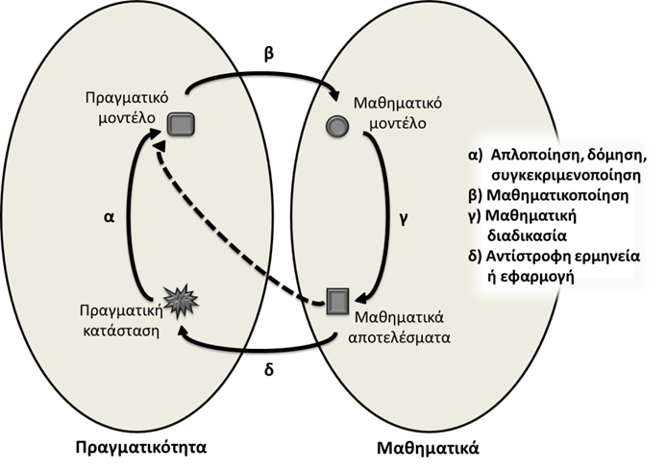
Ο κύκλος της Μοντελοποίησης
(Girnat & Eichler, 2011; Kaiser & Stender, 2013)
  Είναι ένα εννοιολογικό εργαλείο που χρησιμοποιεί κάποιος για να κατασκευάσει, ερμηνεύσει, εξηγήσει και περιγράψει μαθηματικά μια κατάσταση ή ένα φαινόμενο.
    Δεν αποτελεί ποτέ ένα ακριβές αντίγραφο της πραγματικής κατάστασης
    αλλά αναπαριστά κάποια/ες πτυχές της δομής, των ιδιοτήτων ή της συμπεριφοράς αυτού που μελετάται.
Η συνεχής κυκλική διαδικασία
στην οποία εμπλέκονται οι μαθητές και μαθήτριες
στην προσπάθειά τους να συνδέσουν τον πραγματικό κόσμο με τα μαθηματικά
Το πλαίσιο στον κύκλο της Μοντελοποίησης

Slide 5
ΜΕΡΟΣ Β΄
τα χαρακτηριστικά ενός αυθεντικού προβλήματος και τα στοιχεία που το διαφοροποιούν από ένα ρεαλιστικό πρόβλημα

Slide 6
Πρόσφατα διαμορφώθηκε το ερευνητικό ενδιαφέρον εφαρμογής αυθεντικών προβλημάτων στη σχολική τάξη (e.g., Wake, 2015).
Ως αυθεντικά προβλήματα ορίζονται καταστάσεις που
  Αφορούν αυθεντικές υπάρχουσες πρακτικές
  βασίζονται σε πρωτότυπα
    αντικείμενα, φαινόμενα ή γεγονότα (Palm, 2008).
  Οι πρακτικές/στρατηγικές που καλούνται να αναπτύξουν οι μαθητές διατηρούν στοιχεία αυθεντικών πρακτικών π.χ. ενός επαγγελματία

Slide 7

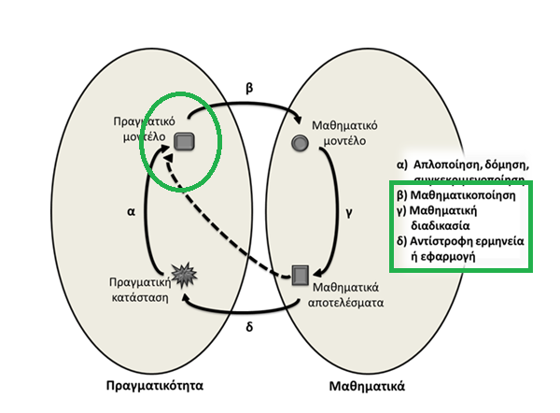
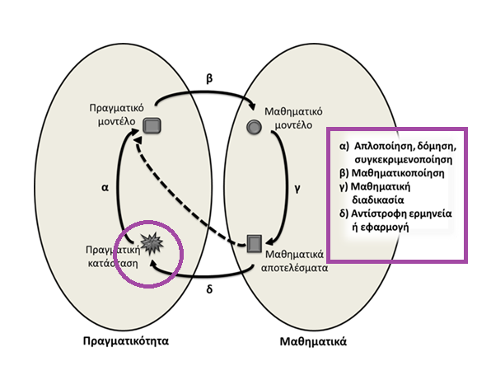
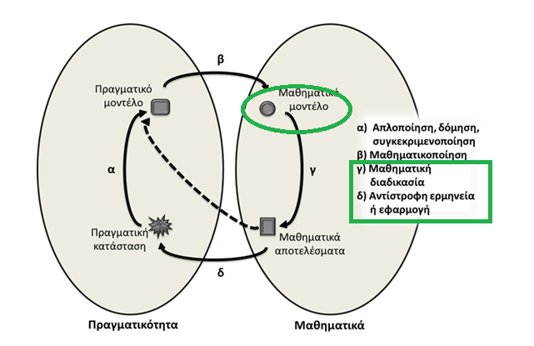
Ρεαλιστικά προβλήματα
Μέσα από το
του κύκλου Μοντελοποίησης
Αυθεντικά προβλήματα

Slide 8
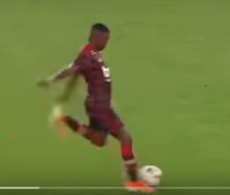
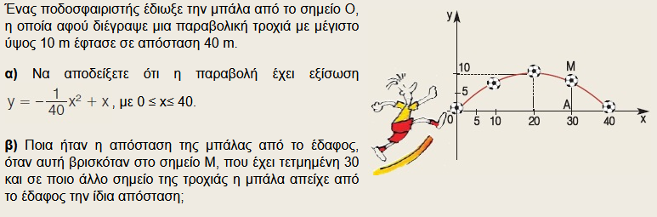
Δύο Ρεαλιστικά προβλήματα
Πρόβλημα στο σχολικό βιβλίο της Γ΄ Γυμνασίου
Ο ποδοσφαιριστή της φωτογραφίας έδιωξε τη μπάλα από το σημείο Ο του γηπέδου. Η μπαλιά διέγραψε παραβολική τροχιά με μέγιστο ύψος 10μ και έφτασε σε απόσταση 40μ.
  Ποια είναι η εξίσωση της παραβολής της κίνησης της μπάλας y(x), όπου x η απόσταση της μπάλας από το σημείο Ο και y το μέγιστο ύψος της μπάλας;

Slide 9
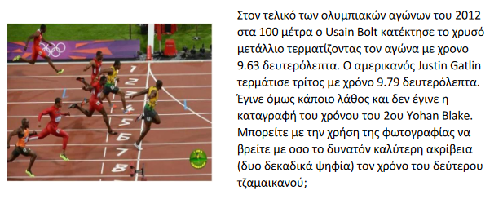
Αυθεντικό πρόβλημα
  απαραίτητη η φωτογραφία για να λυθεί το πρόβλημα
Α. Βασίλας & Γ. Νούλη

Slide 10
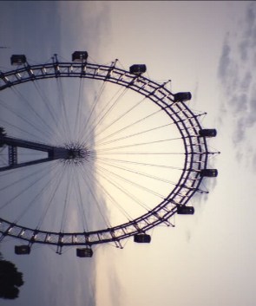
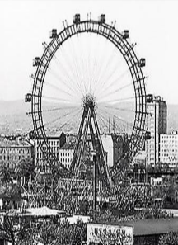
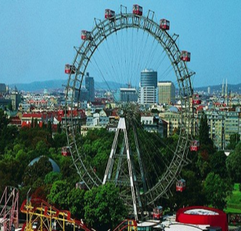
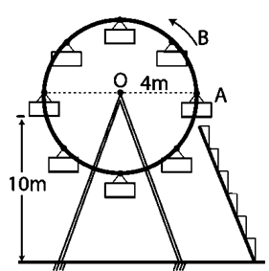
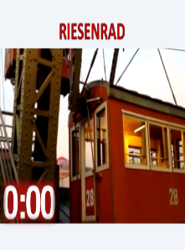
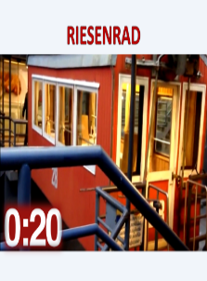
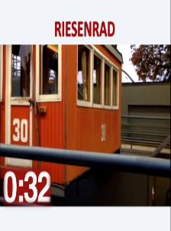
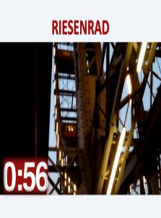
«Riesenrad, ο τροχός του Λούνα Παρκ της Βιέννης »
Το Πράτερ (Prater) είναι ένα μεγάλο δημόσιο πάρκο […] της πόλης της Βιέννης. Σε μια γωνία του πάρκου βρίσκεται ένα λούνα Παρκ […]), στην είσοδο του οποίου θα βρείτε το Ρίζενραντ (Riesenrad), μια τεράστια ρόδα που είναι μια από της παλιότερες του κόσμου (1897). Ο γιγάντιος τροχός περιστρέφεται αργά και δίνει τη δυνατότητα στους επισκέπτες να δουν όλη τη Βιέννη από ψηλά,..
Παρατηρώντας τις φωτογραφίες και αφού παρακολουθήσετε το βίντεο (δίνεται βίντεο της κίνησής του) να περιγράψετε όσο πιο αναλυτικά μπορείτε τον περιστρεφόμενο τροχό Riesenrad σε κάποιον φίλο σας που πρόκειται να επισκεφτεί τη Βιέννη.
Αυθεντικό ανοικτό πρόβλημα
Πρόβλημα στο σχολικό βιβλίο της Β΄ Λυκείου
Σε ένα λούνα-παρκ ο περιστρεφόμενος τροχός έχει ακτίνα 4m, το κέντρο του απέχει από το έδαφος 10m και όταν αρχίζει να κινείται εκτελεί μια πλήρη περιστροφή σε 8 δευτερόλεπτα με σταθερή ταχύτητα. Να βρείτε το ύψος του βαγονιού Α από το έδαφος ύστερα από χρόνο 1sec, 2sec, 5sec και γενικότερα ύστερα από χρόνο t sec. Να λύσετε το ίδιο πρόβλημα για το βαγόνι Β.
Ρεαλιστικό
https://drive.google.com/file/d/1EbbexhXqMB1olepJgJto-MKVSd0iKB6G/view

Slide 11
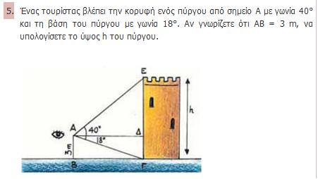
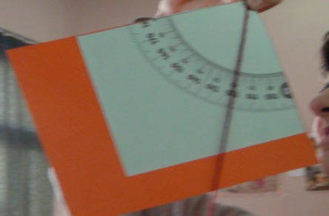
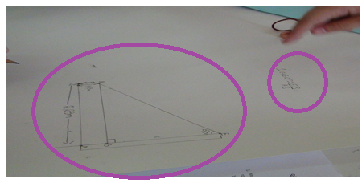
Ρεαλιστικό
(δίνεται το πραγματικό μοντέλο)
Αυθεντικό
(οι μαθητές διαμορφώνουν το πραγματικό και το μαθηματικό μοντέλο)
Πρόβλημα στο σχολικό βιβλίο της Β΄ Γυμνασίου
Με τη χρήση του γωνιόμετρου να υπολογίσετε το ύψος της αίθουσας της τάξης μας.

Slide 12
Μικρής έκτασης εμπειρικές έρευνες εφαρμογής αυθεντικών προβλημάτων στη σχολική τάξη
  δυνατότητες και προκλήσεις

Slide 13
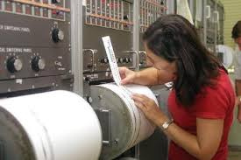
Μελέτη ενός επιστημονικού φαινομένου: Διδακτικές πρακτικές και δράσεις των μαθητών
Έρευνα σε μαθητές Α΄ Γυμνασίου
Η Κατερίνα (ψευδώνυμο) είναι καθηγήτρια των μαθηματικών που διδάσκει μαθηματικά και γεωγραφία στην Α’ Γυμνασίου.
  Η Κατερίνα σχεδίασε το πρόβλημα “Σεισμολόγοι για μια μέρα” με θέμα την εύρεση του επίκεντρου ενός σεισμού
  Triantafillou, C., Psycharis, G., Potari, D., Zachariades, T., & Spiliotopoulou, V. (2016, October). Studying secondary mathematics teachers’ attempts to integrate workplace into their teaching. In ERME Topic Conference ETC3 Mathematics teaching, resources and teacher professional development, Humboldt University of Berlin, Berlin.

Slide 14
Το πρόβλημα
“Είσαστε Σεισμολόγοι στο Γεωδυναμικό Ινστιτούτο του Αστεροσκοπείου Αθηνών.
Θα χρησιμοποιήσετε αυθεντικά στοιχεία για να υπολογίσετε το επίκεντρο του σεισμού που πραγματοποιήθηκε στις 05/11/2014, Time 14: 22: 24(GTM),
Είσαστε υπεύθυνοι να γράψετε ένα δελτίο τύπου στο οποίο θα αναφέρετε
  Το επίκεντρο του σεισμού
  Την πλησιέστερη πόλη που έχει πληγεί από το σεισμό

Slide 15
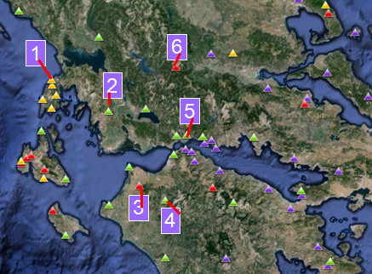
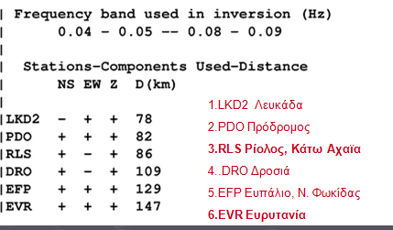
Διδακτικές δράσεις :
Χρήση αυθεντικών δεδομένων
Γεωγραφικός χάρτης που δείχνει 6 σεισμικούς σταθμούς στην κεντρική και δυτική Ελλάδα.
Μετρήσεις που κατέγραψαν οι σεισμογράφοι των έξι σεισμικών σταθμών τη συγκεκριμένη στιγμή που γίνεται ο σεισμός
Σχετικές μαθηματικές αναπαραστάσεις
Οι ταχύτητες p (V_{P}) και s (V_{S}) των σεισμικών κυμάτων (Vp = 6 km/s; Vs = 3,4 km/s)
Ο μαθηματικός τύπος που τις συνδέει
D = Δt . (V_{P} . V_{S}) / (V_{P} – V_{S})
D (απόσταση ανάμεσα στο σεισμικό σταθμό και στο επίκεντρο του σεισμού, σε Km ) τα σεισμικά κύματα φτάνουν διαφορετική στιγμή στο σταθμό (Δt, σε sec)

Slide 16
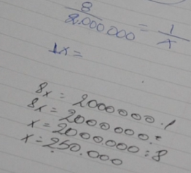
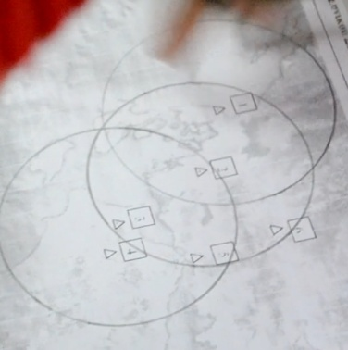
Οι δράσεις των μαθητών/τριών
  Επέλεξαν τα δεδομένα από 3 σεισμικούς σταθμούς από τους 6 σταθμούς και αιτιολόγησαν γιατί αρκούν τα δεδομένα από 3 μόνο σταθμούς
  Χρησιμοποίησαν την κλίμακα του χάρτη για να σχεδιάσουν τις πιθανές θέσεις του επίκεντρου για κάθε σεισμικό σταθμό
  βρήκαν το σημείο τομής των τριών κύκλων (επίκεντρο)
  Συντάξαν μια αναφορά ως σεισμολόγοι (επίκεντρο και πλησιέστερη πόλη)

Slide 17

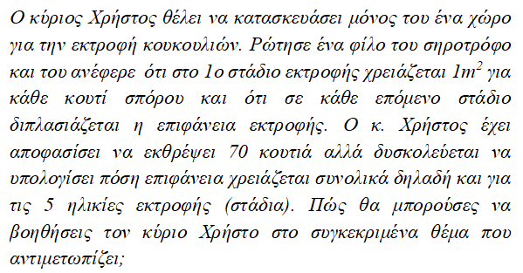

Το πρόβλημα της σηροτροφίας
(Α’ Λυκείου, Σουφλί)
αυθεντικά δεδομένα του χώρου εργασίας της σηροτροφίας
Κακαλή, Α. & Τριανταφύλλου Χ. (2022). Προκλήσεις μαθητών κατά την επίλυση αυθεντικών προβλημάτων του χώρου εργασίας της σηροτροφίας. Πρακτικά 9^{ου} Πανελλήνιου Συνεδρίου της Εν.Ε.ΔΙ.Μ. Σελ. 168-178.

Slide 18
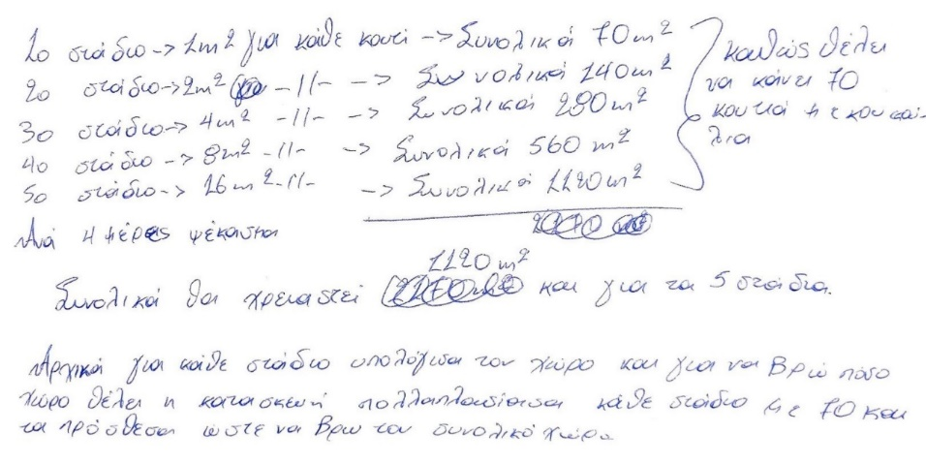
ΛΥΣΗ ΜΑΘΗΤΗ ΠΟΥ ΑΝΕΦΕΡΕ ΌΤΙ ΓΝΩΡΙΖΕ ΤΟ ΕΠΑΓΓΕΛΜΑ ΤΟΥ ΣΗΡΟΤΡΌΦΟΥ
Ο μαθητής προβληματίζεται αν θα πρέπει να προσθέσει ή όχι τις εκτάσεις όλων των σταδίων εκτροφής (γράφει/σβηνει την απάντησή του)
Ο μαθητής δεν φαίνεται να έχει επίγνωση της μεγάλης διαφοράς της έκτασης ανάμεσα στα 1120m² (έκταση στο 5^{ο} στάδιο εκτροφής) και 2170 m² που προκύπτει από το άθροισμα όλων των επιμέρους σταδίων.
Έλλειψη/ δυσκολία απόδοσης κατάλληλου νοήματος στο πλαίσιο του προβλήματος
Πιθανή αιτιολόγηση:
η συνεχής μαθηματική εμπλοκή των μαθητών με έργα όπου δεν απαιτείται η σύνδεση με την
πραγματικότητα, ενθαρρύνει την
ύπαρξη αυτής της δυσκολίας.

Slide 19
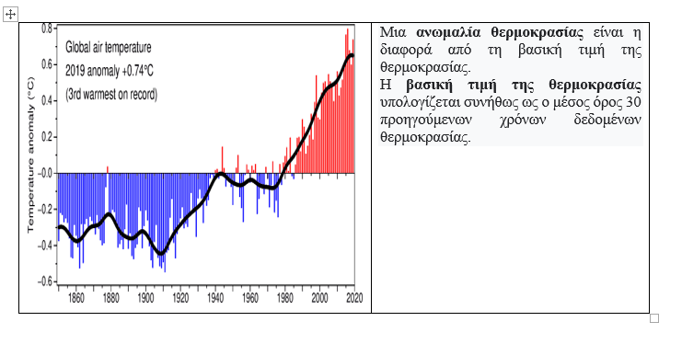
Σύμφωνα με τα παρακάτω δεδομένα της ΝASA, θεωρείτε ότι υπάρχει υπερθέρμανση του πλανήτη;
Πώς θα χαρακτηρίζατε το παραπάτω πρόβλημα; Γιατί;

Slide 20
Διδασκαλία αυθεντικών (και ρεαλιστικών) προβλημάτων στη σχολική τάξη

Slide 21
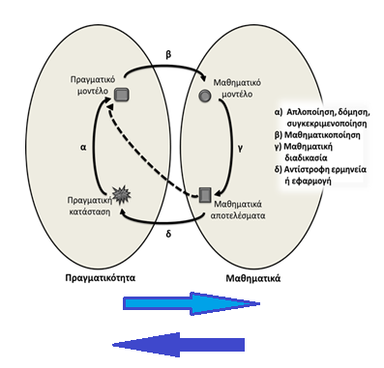
Οι μαθητές διασχίζοντας τα σύνορα … πραγματικού κόσμου - μαθηματικών
(με ρεαλιστικά & με αυθεντικά προβλήματα)
Εύρεση/καθορισμός των πιο σημαντικών παραγόντων (παραγόντων – κλειδί) της πραγματικότητας στην διαμόρφωση του μαθηματικού μοντέλου.
Ανάδειξη της αλληλεπίδρασης/σύζευξης* (Wake, 2015) πραγματικότητας – μαθηματικών.
  *Η λέξη σύζευξη αναφέρεται στην αμοιβαία συνύπαρξη των δύο χώρων στη σκέψη των μαθητών.

Slide 22
H εμπλοκή των μαθητών με την επίλυση αυθεντικών και ρεαλιστικών προβλημάτων
  Δίνει τη δυνατότητα σε όλους του μαθητές
      Να ερμηνεύσουν τον κόσμο γύρω τους μέσα από ένα ‘μαθηματικό φακό’ (π.χ. η εύρεση του επίκεντρου του σεισμού)
      να επανεφεύρουν μαθηματικές έννοιες (όπως την έννοια της περιοδικότητας με το βίντεο του τροχού του Λούνα παρκ)
      Να αναπτύξουν πρακτικές μοντελοποίησης και χρήσης εργαλείων μέτρησης (π.χ. η μέτρηση του ύψους της αίθουσας με το γωνιόμετρο).
      Να ελέγξουν αν το αποτέλεσμα που βρήκαν έχει νόημα στο πλαίσιο του προβλήματος (π.χ. πρόβλημα σηροτροφίας)
      Ακόμα και ‘αδύναμοι’ μαθητές στα μαθηματικά έχουν ευκαιρίες εμπλοκής σε ένα ανοικτό αυθεντικό πρόβλημα
        Κάθε μαθητής μπορεί να ανταποκριθεί στο πρόβλημα με το δικό του αποκλειστικό τρόπο (π.χ. εύρεση του ύψους του τροχού του Λούνα Πάρκ)
Συνεισφέρει στην ανάπτυξη κριτικής και δημιουργικής σκέψης
  μέσα από τις προσπάθειες ‘σύζευξης’ πραγματικότητας & μαθηματικών

Slide 23
Διδακτικές επιλογές και δράσεις
Επιλογή (ή επανασχεδιασμός) προβλημάτων που να είναι κοντά στις εμπειρίες και τα ενδιαφέροντα των μαθητών
Ρεαλιστικό ή αυθεντικό πρόβλημα;
  Συνειδητή επιλογή
    απαιτείται η διαμόρφωση του μαθηματικού μοντέλου ή δίνεται; Απαιτείται η ανάγκη αιτιολόγησης ή όχι; Πόσο ανοικτή θα είναι η διατύπωσή του;
Διδακτική διαχείριση
  Δίνετε χρόνος στους μαθητές να δουλέψουν στο πρόβλημα και να παρουσιάσουν και να αιτιολογήσουν τις λύσεις τους
    Η σύγκριση των διαφορετικών λύσεων και η συζήτηση πάνω σ’ αυτές κινητοποιεί τους μαθητές να επιχειρηματολογήσουν υπέρ των λύσεών τους, με αποτέλεσμα να αναπτύξουν τη μαθηματική τους σκέψη.
      Απαιτείται η διαχείριση ανοιχτής/μη προβλέψιμης συζήτησης στην τάξη

Slide 24
Βιβλιογραφία
Carotenuto, G., Di Martino, P., & Lemmi, M. (2021). Students’ suspension of sense making in problem solving. ZDM, 1-14.
Dierdorp, A., Bakker, A., Eijkelhof, H., & van Maanen, J. (2011). Authentic Practices as Contexts for Learning to Draw Inferences beyond Correlated Data. Mathematical Thinking and Learning, 13(1–2), 132–151.
Freudenthal, H. (1981). Major problems of mathematics education. Educational studies in mathematics, 133-150.
Girnat, B., & Eichler, A. (2011). Secondary teachers’ beliefs on modelling in geometry and stochastics. Trends in teaching and learning of mathematical modelling, 75-84.
Kaiser, G., and Sriraman, B. (2006). A global survey of international perspectives on modeling in mathematics education. Zentralblatt für Didaktik der Mathematik, 38, 3, 302–312.
Palm, T. (2008). Impact of authenticity on sense making in word problem solving. Educational studies in mathematics, 67(1), 37-58.
Schoenfeld, A. H. (1991). On mathematics as sense-making: An informal attack on the unfortunate divorce of formal and informal mathematics. In J. E. Voss, D. N. Perkins, & J. W. Segal (Eds.), Informal reasoning and education (pp. 311—343). Hillsdale, NJ: Lawrence Erlbaum.
Vroutsis, N., Psycharis, G., & Triantafillou, C. (2022). Crossing the
boundaries between school mathematics and marine navigation through
authentic tasks. For the Learning of Mathematics, 42(3), 2-9.
Wake, G. (2015). Preparing for workplace numeracy: a modelling perspective. ZDM, 47(4), 675-689.

